Slide 1
FINANSE POLSKICH PARTII
Adam Gendźwiłł, Jacek Haman, Adam Sawicki Jarosław Zbieranek, Grażyna Bukowska
Notes:
JF

Slide 2
Co zawiera raport?
Zasady finansowania działalności partii
Strumienie finansowania: skąd partie biorą pieniądze?
Wydatki partii politycznych – analiza sprawozdań i informacji
Zarządzanie finansami w partiach, sprawozdawczość w praktyce
Jawność i kontrola partyjnych finansów
Opinie Polaków o finansowaniu partii
Rekomendacje

Slide 3
Skąd pieniądze na działalność partii?
Składki, darowizny, dochody z majątku, kredyty
Budżet państwa
subwencje dotacje
Wpłaty na FW
Budżet partii
Kancelarie Sejmu i Senatu
Fundusz Wyborczy
Działalność statutowa
Fundusz Ekspercki
Biura parlamentarzystów
Kluby parlamentarne

Slide 4
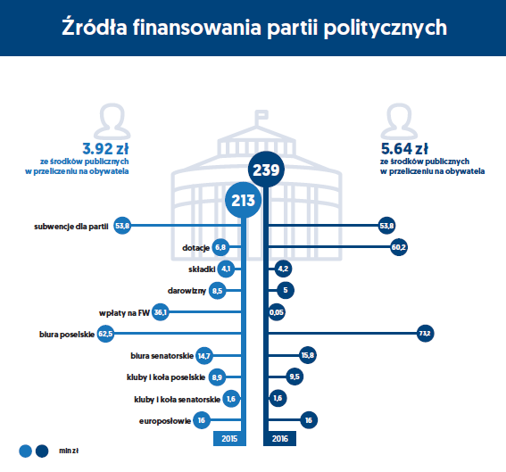

Slide 5
Problemy
Duże znaczenie środków publicznych
Niewielki majątek – słabe organizacje
Nieprzejrzyste reguły składek i darowizn (VIP-składki)
Dysproporcje: „Próg parlamentarny” ważniejszy niż próg 3%

Slide 6
Wydatki partii
Subwencja statutowa – głównie na bieżącą działalność, czasem na spłatę kredytów, w latach wyborczych – na Fundusz Wyborczy
Obowiązek min. 5% na Fundusz Ekspercki słabo respektowany
Wydatki partii na kampanię wyborczą różnią się w zależności od wyborów i pozycji partii
Wyraźna dominacja PO i PiS po 2011 r.
Słaby związek wydatków z liczbą uzyskanych głosów
TR (2011) – 1,21 zł/głos; SLD (2011) – 20,40 zł/głos
Wydatki na komunikację masową – powyżej 60% kosztów kampanii

Slide 7
Wydatki na kampanię wyborczą
2011
2015
2014
2015

Slide 8
Wydatki biur poselskich

Slide 9
Biura terenowe – infrastruktura partii

Slide 10
Problemy
Słaba przejrzystość wydatków – zbyt pojemne kategorie w sprawozdaniach
Brak pogłębionej kontroli rzeczowej wydatków na kampanie wyborcze
Słabsza kontrola środków na kluby i biura parlamentarzystów

Slide 11
Dostęp do dokumentów finansowych

Slide 12
Sprawozdania finansowe partii politycznych
Dostępne jedynie w formie papierowej (oprócz tabeli sprawozdania i listy darczyńców)
Brak dołączanej dokumentacji źródłowej (faktury, umowy)
Różne standardy prezentacji, ułożenia i czytelności dokumentów

Slide 13
Sprawozdania finansowe komitetów wyborczych
Dostępne jedynie w formie papierowej (oprócz tabeli sprawozdania, listy darczyńców i kredytów)
Dołączone oryginały faktur, rachunków, umów cywilno-prawnych
Różne standardy prezentacji, ułożenia i czytelności dokumentów

Slide 14
Dostęp do sprawozdań z perspektywy obywatela
Kilkustronicowa tabela sprawozdania dostępna w Internecie zawierająca podstawowe dane dotyczące wpływów i wydatków partii politycznej lub komitetu wyborczego
Brak dołączanej dokumentacji źródłowej do sprawozdań partii politycznych
Wyłącznie papierowa dokumentacja źródłowa dołączana do sprawozdań komitetów wyborczych

Slide 15
Opinia publiczna o finansowaniu partii z budżetu: negatywna i stabilna
Wyniki sondaży CBOS z lat 1992-2017 wskazują na zadziwiającą stabilność opinii publicznej o finansowaniu partii z budżetu.
W sondażach, w których zadawano te same pytania, uzyskiwano na przestrzeni ćwierćwiecza bardzo zbliżone rozkłady odpowiedzi.
Choć w sondażach, w których padały różne pytania, deklarowany poziom akceptacji dla finansowania partii z budżetu był różny, zawsze jednak przeważali przeciwnicy takich rozwiązań.

Slide 17
… ale czy niewrażliwa na argumenty? Eksperyment sondażowy
Hipoteza: deklarowany stosunek do finansowania partii z budżetu jest silnie zależny od formy pytania sondażowego. Poziom akceptacji będzie znacznie wyższy, gdy wskaże się korzyści z finansowania partii z budżetu, oraz ryzyka wynikające z korzystania przez partie z pieniędzy sponsorów.
Test: Eksperyment sondażowy, w którym dwóm grupom respondentów zadano różnie sformułowane pytania dotyczące finansowania partii z budżetu.
Wyniki: Poziom akceptacji silnie zależy od sformułowania pytań i ich kontekstu, wciąż jednak pozostaje duża grupa nieprzejednanych przeciwników finansowania partii z budżetu. Nie musi ona jednak stanowić większości respondentów
Wnioski: Należy być ostrożnym w interpretacji wyników sondaży – odpowiedzi respondentów zależą od pytań, jakie im zadamy, na dwa pozornie takie same pytania mogą paść zupełnie różne odpowiedzi. Ale, jednocześnie, ludzie są wrażliwi na argumenty: jeśli je mamy, możemy ich przekonać do rozwiązań, których pierwotnie nie akceptowali.

Slide 18
Eksperyment sondażowy – jeden z wyników
Która sytuacja byłaby Pana/Pani zdaniem lepsza: Partie polityczne nie otrzymują żadnych dotacji z budżetu państwa, natomiast mogą swobodnie korzystać z darowizn od różnych firm i sponsorów. Partie polityczne otrzymują dotacje na działalność z budżetu państwa, ale jednocześnie mają zakaz korzystania z darowizn od różnych firm i sponsorów.
 | Grupa eksperymentalna | Grupa kontrolna
Sytuacja A jest lepsza [brak dotacji z budżetu, dopuszczalność darowizn] | 25% | 38%
Sytuacje A i B są równie dobre/złe | 13% | 16%
Sytuacja B jest lepsza [dotacje z budżetu, ale zakaz darowizn] | 46% | 31%
Trudno powiedzieć | 17% | 15%

Slide 19
Najważniejsze rekomendacje
Środki publiczne podstawą finansowania partii. Ale potrzebna większa przejrzystość i kontrola
Reforma Funduszu Eksperckiego
Limity wysokości składek członkowskich, jawność większych darowizn
Dodatkowe wsparcie dla partii pozyskujących fundusze od swoich członków i sympatyków
Redukcja dysproporcji w finansowaniu partii różnej wielkości
Zmniejszenie progu 3% lub zachęty do współpracy najmniejszych stronnictw
Zwiększenie „zasady degresji” w subwencji
Zwrot kosztów kampanii (dotacja) dla większych stronnictw pozaparlamentarnych

Slide 20
Najważniejsze rekomendacje
Solidniejsza sprawozdawczość („Na co idą te pieniądze?”)
Więcej jawności (a najlepiej – digitalizacja)
Lepsza regulacja kwestii prekampanii wyborczej
Większe kompetencje PKW i KBW
Ale tylko pod warunkiem zachowania niezależności tych organów od partii politycznych
Adekwatność i stopniowanie sankcji dla partii
Więcej argumentów i analiz w debacie publicznej

